Slide 1

HANGMAN. ВИСЕЛИЦА.
Ярошев Роман
Воронова Ангелина
ИВ - 921

Slide 2
Технические требования к проекту
1) Hangman (Виселица) - игра, представляющая собой разгадывание слова;
2) в начале предлагается выбрать категорию сложности слов;
3) на разгадку дается определенное количество попыток;
4) размер слова известен заранее;
5) интерфейс разработан в конструкторе Glade;
6) от игрока путем клика по виртуальной клавиатуре приложения поступают символы (переменная типа char), буквы латинского алфавита.

Slide 3

План работы
1) составить базу слов;
2) создать макет игрового интерфейса в конструкторе Glade;
3) разработать функцию, позволяющую выбирать случайное слово из текстового файла;
4) разработать алгоритм игрового процесса;
5) подключить интерфейс к игровому алгоритму.

Slide 4
Распределение ролей в команде
1) составить базу слов (совместно);
2) создать макет игрового интерфейса в конструкторе Glade (Ярошев Роман);
3) разработать функцию, позволяющую выбирать случайное слово из текстового файла (Воронова Ангелина);
4) разработать алгоритм игрового процесса (Воронова Ангелина);
5) подключить интерфейс к игровому алгоритму (Ярошев Роман).

Slide 5
Личный вклад
Личный вклад Вороновой Ангелины:
1) написана функция случайного выбора слова из текстового файла.
- get_filepath_by_difficult;
- read_file;
- get_words_amount;
- get_word_length;
- get_random_word_num;
- word_select;
- word_select_with_rand;
2) разработка игрового алгоритма (консольная версия игры для отладки).
- sym_used;
- read_symbol;
- check_symbol;
- add_symbol_to_hidden_word;
- win_or_lose;
- Hangman;
3) покрытие unit - тестами. Тесты были написаны на все функции, кроме: Hangman(), word_select(), read_file()

Slide 6
Личный вклад
Личный вклад Ярошева Романа:
Написание алгоритма интерфейса игры, его подключение к игровому алгоритму, а также создание и визуальная начинка интерфейса.
Алгоритм интерфейса реализован библиотекой GTK (виджеты). GDK - вывод информации.
Сразу после компиляции запускается GTK и файл с интерфейсом.
Сигнал игрового события передается сигналу интерфейса. Например:
  нажатие кнопки на виртуальной клавиатуре во время игры вызывает работу интерфейса, затем сигнал поступает непосредственно в код программы.

Slide 7
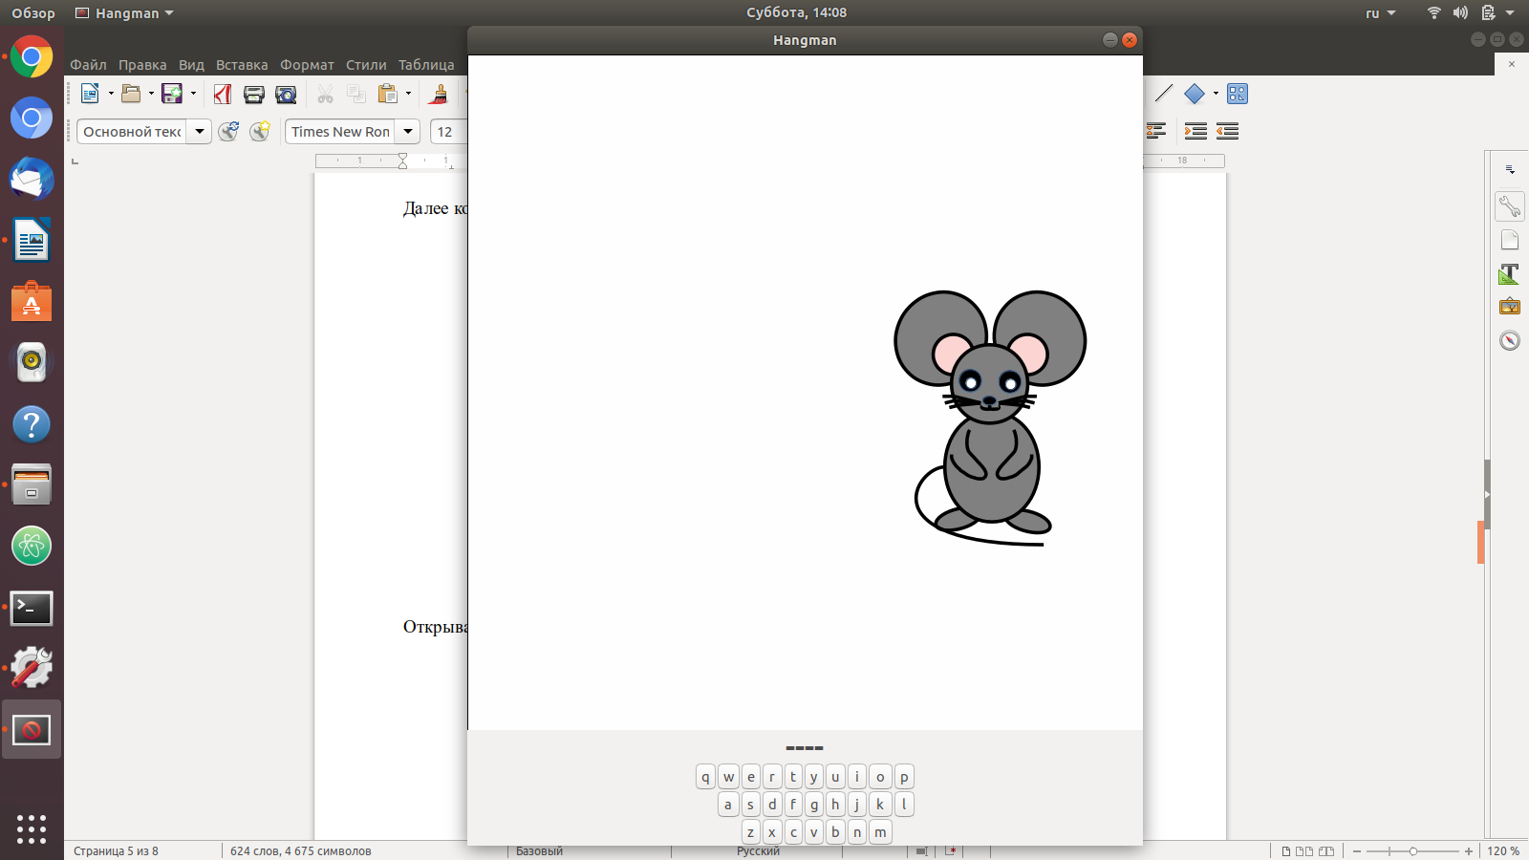
Итоги
Из поставленных нами задач выполнены были все.
Помимо основных задач были побочные:
Отрисовка элементов интерфейса (расположение контейнеров и виджетов, изображение мышки и виселицы).
Оформление алгоритма в соответствии с Code Style.
Настройка в сервисе travis-ci запуск unit-тестов и проверка Code Style.

